Slide 1
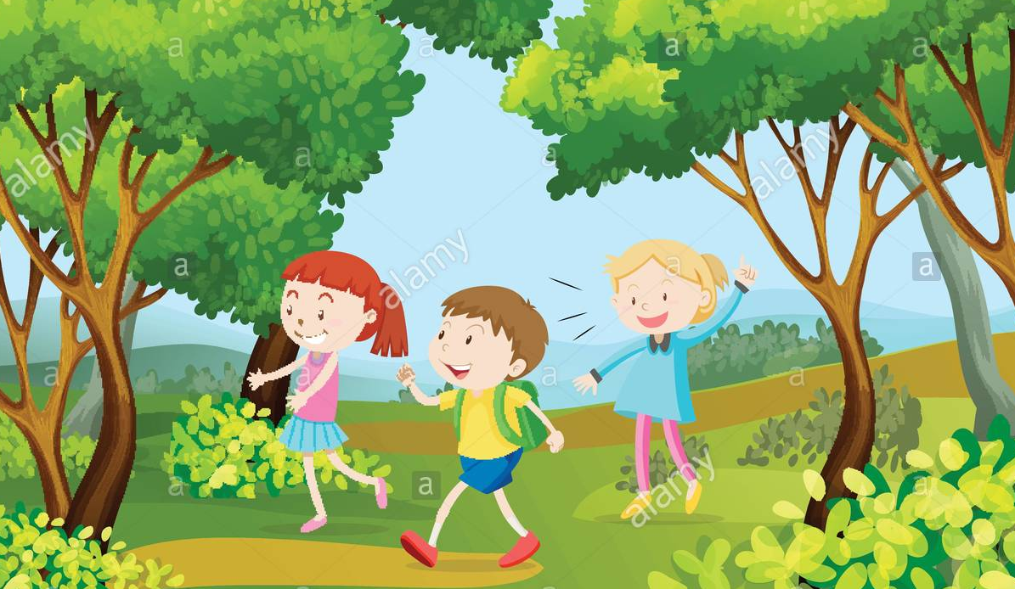
TA TEDEN TE PRIČAKUJE GOZD. VANJ SE ODPRAVI NA OBISK KOT GOST, SPOŠTLJIVO IN MIRNO.
PREDEN NADALJUJEŠ, PREVERI,
ČE IMAŠ VKLOPLJENE ZVOČNIKE.

Slide 2
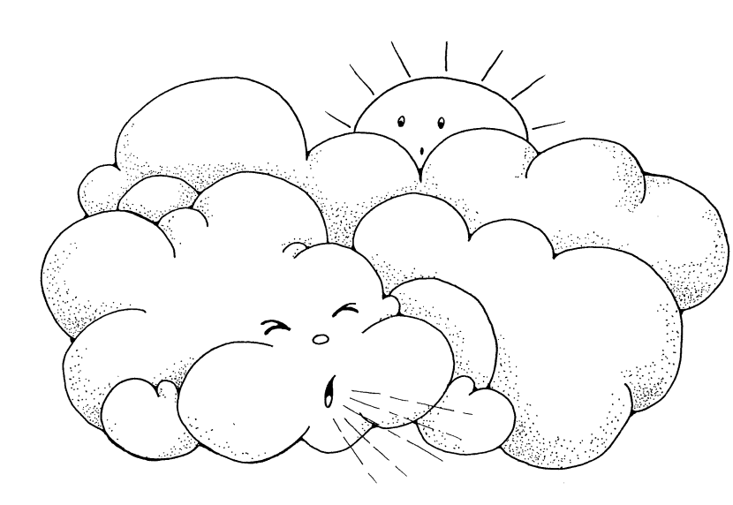
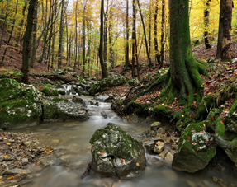
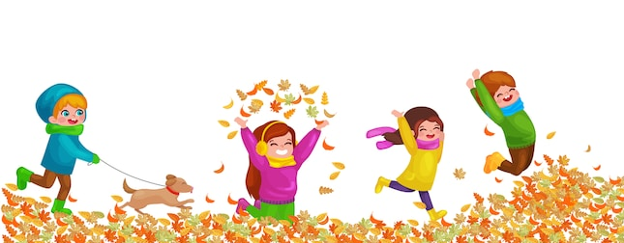
KO BOŠ V GOZDU, SE USTAVI IN POZORNO PRISLUHNI. NARAVA TI PRIPOVEDUJE RAZLIČNE ZGODBE.

Slide 3
ČE ŽELIŠ: - SI LAHKO OGLEDAŠ IGRANJE NA KAMNE, S KLIKOM NA SPODNJI SLIČICI LAHKO PRISLUHNEŠ IGRANJU NA KAMNE. https://youtu.be/uYn3gqE6-Fc https://youtu.be/lhHhOwmgMA0

Slide 4
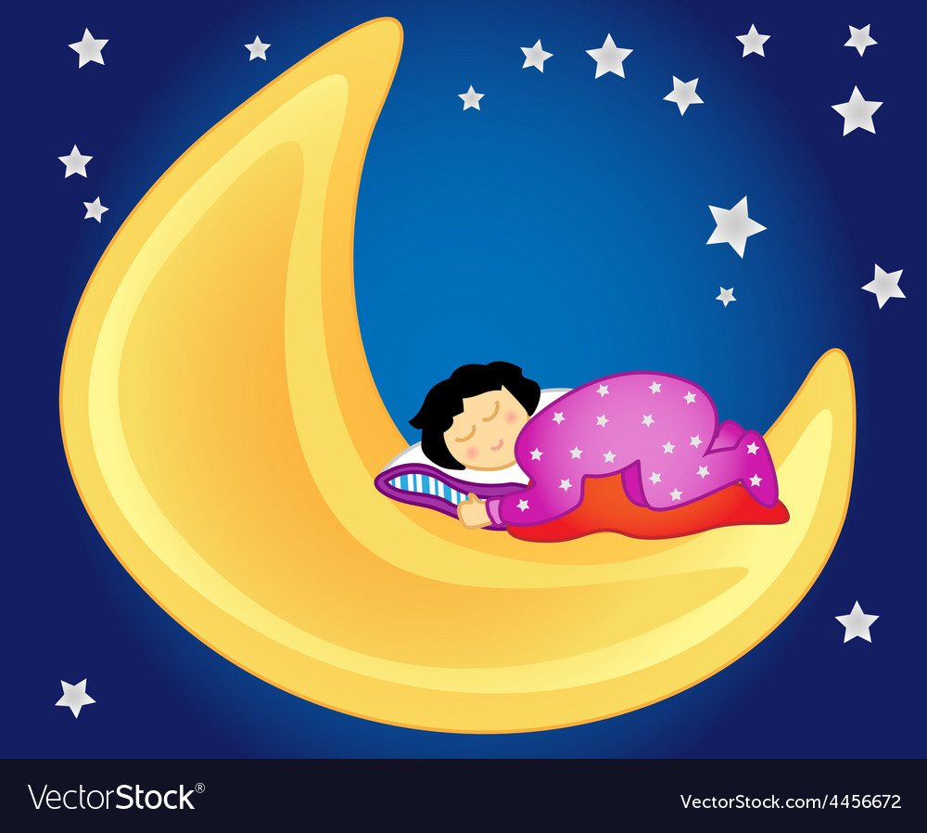
ZVEČER PA LAHKO NA SPODNJEM POSNETKU POSLUŠAŠ GLASBO O ČAROBNEM GOZDU IN OB NJEJ MIRNO ZASPIŠ. https://www.youtube.com/watch?v=OBVMpKIXqIw&list=PLyk9Idb8IIzrGfs8p8q-RMBRywwqNqavJ&index=5

